Slide 1
第三章《发展心理学》
学心理 陶丽娜

Slide 2
第三章《发展心理学》
青春期的心理发展
青年期的心理发展
中年期的心理发展
老年期的心理发展
发展心理学概述
婴儿期的心理发展
幼儿期的心理发展
童年期的心理发展

Slide 3
历年分数所占比例
1、本章考题只出现在第一张考卷《理论知识》中。
2、占分比例：
 | 单选 | 多选 | 总分
三级 | 4 | 4 | 8
二级 | 4 | 4 | 8

Slide 4
代报名公告
需要代报名学员，在支付课程费用以后，将自己的姓名、电话、常用电子邮箱、报考地区和级别，百度账号，报课日期发邮件至tjsmile99@126.com,或者直接联系QQ：1520878977。

Slide 5
第一节《概述》
[章节知识]
第一单元：发展心理学的研究对象
第二单元：发展心理学的研究方法
第七单元：发展心理学简史
第三单元：心理发展的动因
第四单元：心理发展过程
第五单元：心理发展的内动力和外动力的关系
第六单元：儿童早期心理发展的关键期

Slide 6
[考点]
1、心理发展的性质
2、社会学习理论（儿童习、得社会行为的主要方式）
3、维果斯基提出的教育、教学与心理发展的关系
4、皮亚杰的主动建构学说和他提出的影响心理发展的因素
5、皮亚杰的认知发展阶段
6、埃里克森的人格发展阶段
7、科学儿童心理学诞生的标志

Slide 7






第一单元 发展心理学的研究对象
一、心理发展的内涵和性质
（一） 心理发展的内涵
广义
心理种系发展：动物心理发展-比较心理学
心理种族发展：人类心理的历史发展-民族心理学
个体心理发展：个人心理发展
狭义
个体心理发展：个体从出生到衰亡的整个过程中心理发展。

Slide 8
（二）心理发展的性质
1、心理发展的整体性（知、情、意三个部分）
2、心理发展的社会性（狼孩）
3、心理发展的活动性
4、心理发展的规律性
（1）普遍性和特殊性的统一
（2）方向性和顺序性
（3）心理发展的不平衡性（心理发展并不随着年龄增长而匀速前进）
第一个加速期：婴幼儿时期
第二个加速期：少年期

Slide 9
[真题练习]
42、心理发展的不平衡性是指( )。(2012年11月）
(A)个体心理经常出现波动
(B)个体一生的心理发展并不随年龄匀速发展
(C)心理发展过程中会出现阴阳失调
(D)心理发展和行为发展不协调
[答案]B

Slide 10
二、发展心理学的研究内容
1、心理发展的年龄阶段特征
2、心理发展的基本理论
心理发展的动因：遗传和环境
心理发展的过程：连续性和阶段性
心理发展的内动力和外动力的关系问题
“关键期”问题

Slide 11
第二单元 发展心理学的研究方法
一、发展心理学研究的功能和特殊性
功能：
描述→解释→预测→控制
特殊性：
过程性、动态性
研究对象年龄跨度大，研究方法选择上有差异。

Slide 12
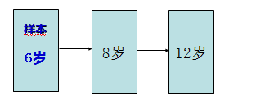
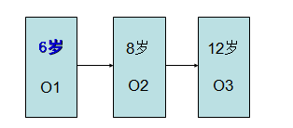
二、发展心理学研究的设计方式
1、横向研究设计（同一个时间，三组被试） 2、纵向研究设计（同一组被试，3次时间）

Slide 13
 | 优点 | 缺点
横向研究 | 适用性 时效性 | 人为的联结性 组群效应
纵向研究 | 系统了解心理发展的连续过程 能揭示从量变到质变的规律 | 时效性差（耗费人力、物力） 被试容易流失 可能出现练习效应和疲劳

Slide 14
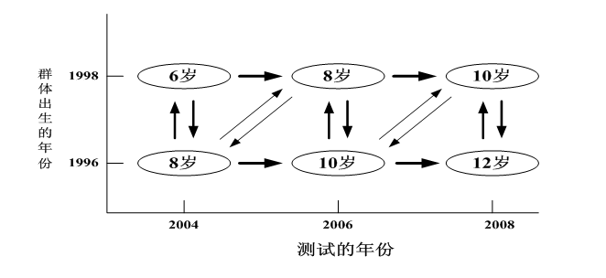
3、纵横交叉研究设计

Slide 15
三、发展心理学研究方法的新趋势
跨文化比较研究
跨学科、跨领域的综合性研究
研究方法的整合
训练研究和教育实验越来受重视

Slide 16
第七单元 发展心理学简史
一、儿童心理学的诞生和演变
（一）诞生的基础
诞生的思想基础：人本主义思想和儿童教育的需求
诞生的研究基础：达尔文《一个婴儿的传略》（1876）
（二）科学儿童心理学的诞生：普莱尔 1882 《儿童心理》
（三）儿童心理学的发展
一批先驱者、不同学派、演变与增新
二、从儿童心理学到发展心理学的演变
1957年美国的《心理学年鉴》用“发展心理学”取代“儿童心理学”作为文章标题

Slide 17
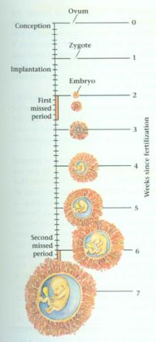
第三单元 心理发展的动因
一、遗传因素决定心理发展
代表人物：高尔顿，霍尔
主要观点：
第一，心理发展是受遗传因素决定的。
第二，心理发展过程只是这些先天内在因素的自然显现。
第三，环境（包括教育）只起一个 引发的作用，最多只能促进或延缓遗传因素的自我现象而已。
著名言论：“人的能力得自遗传”
“一两遗传胜过一吨的教育”

Slide 18
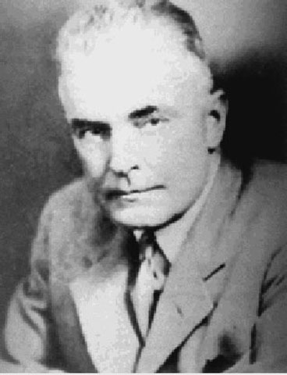
二、环境因素决定心理发展-华生
代表人物：华生
主要观点：
第一，心理的发展是由环境因素决定的。
第二，片面地强调和机械地看待环境因素在心里发展中的作用。
第三，否认遗传因素在心里发展中的作用。
著名言论：“给我一打健全的儿童，我可以用特殊的方法任意地将他们加以改变，或者使他们成为医生、律师、艺术家和富商，或者使他们称为乞丐和强盗。”
华生 watson
Notes:
遗传决定论、环境决定论分别重视了遗传素质、环境教育对心理发展的制约作用，但两者都因为片面强调一个因素的作用，走向极端而失去科学性。

Slide 19
三、遗传和环境共同决定心理发展
由于遗传决定论和环境绝对论都过于片面和绝对，学者们提出各种折中的观点，统称为二因素论， 其主要观点：
第一，心理发展是由遗传和环境两个因素决定的。
第二，把遗传和环境视为影响儿童心理发展的同等成分；看作是两种各自孤立存在的因素。
第三，企图揭示各因素单独发挥作用的程度。
Notes:
遗传决定心理发展的可能性，但环境决定心理发展的现实性。
过渡：有学者关注遗传与环境对个体心理发展的作用，也有学者关注心理发展的具体问题。

Slide 20

六、心理发展是主体和客体相互作用的结果
皮亚杰（1896-1980）瑞士心理学家，发生认识论创始人。一生专门研究儿童的认知发展。
皮亚杰Piaget

Slide 21
（一）心理发展是主体和客体相互作用的结果
相互依存、缺一不可；相互转化的互动关系；受个体主观能动性的调节
（二）适应理论和主动建构学说
皮亚杰认为智力的本质是适应，而适应的实质是主体与环境的平衡。
皮亚杰用四个基本概念解释适应理论和主动建构学说：
图式：图式即认知结构，其建构通过同化和顺应两种方式进行。
同化：将环境信息纳入已有认知结构，加强丰富认知结构。—图式的量变
顺应：改变原有图式/创造新图式结构以适应新环境。—图式的质变
平衡：主体发展的心理动力，主体的主动发展趋向。

Slide 22
皮亚杰认知发展观点的例证
 | 皮亚杰的概念 | 定义 | 例子
开始 | 平衡1 | 个人图式与经验的和谐 | 只见过鸟的婴儿会认为所有会飞的东西都是鸟；（狗，马）
 | 同化 | 根据已有图式解释新的刺激从而适应新刺激 | 儿童将天空中的飞机也当作小鸟
 | 顺应 | 改变已有图式更好地理解新刺激 | 当儿童意识到这种新鸟既没有羽毛也不能拍打翅膀时，内心就体验到冲突或不平衡。于是给它起一个新名字（或询问：这是什么），至在当时能够功地通过顺应达到平衡
结束 | 组织（平衡2） | 重组已有图式，形成新的更为完整的结构 | 组成包含一个上位概念（飞行物体）和两个下位概念（鸟和飞机）的有层次的图式

Slide 23
（三）心理起源于动作，动作是心理发展的源泉
最早的动作是与生俱来的无条件反射，而后是随之发展起来的各种活动与心理操作。
（四）影响心理发展的因素
成熟-心理发展的生理基础
经验-物理经验（关于客体本身的经验）和数理逻辑经验（主体自身动作协调的经验）
社会环境-即社会互动和社会传递（儿童主动性是获得社会经验的前提）。
平衡化-第一认知结构的平衡；第二是成熟、经验和社会环境的平衡。

Slide 24
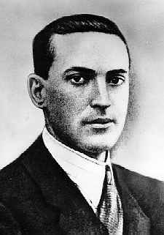
五、社会文化因素决定心理发展
维果斯基， 前苏联心理学家，“文化-历史”理论的创始人。他认为心理的实质就是社会文化历史通过语言符号的中介而不断内化的结果。
维果斯基Vygotsky

Slide 25
（一） 高级心理机能的制约因素
人的心理机能分成低级心理机能和高级心理机能。
低级心理机能受个体的生物成熟所制约，高级心理机能受社会文化-历史所制约。
（二）社会文化因素是儿童心理发展的源泉
社会文化活动是智力发展的源泉（外部活动→内在活动）
以语言为中介使心理活动发生质变（只有掌握的语言，才能真正使低级心理机能转化为高级心理机能）

Slide 26
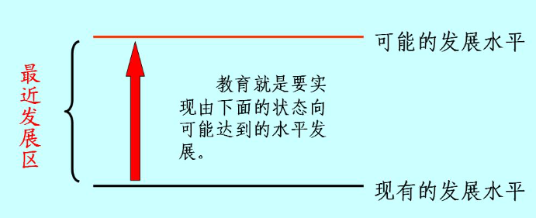
（三）教育教学与心理发展的关系
1、最近发展区
2、教学应当走在发展的前面
3、学习和指导的最佳期限
学习最佳期限的前提和条件：
（1）以个体的发育成熟为前提。
（2）要以一定的心理技能发展为条件。重要的是某些心理特征处在开始形成而尚未达到成熟的地步时，进行有关教学效果最佳。

Slide 27

四、通过社会学习获得行为
社会学习理论-班杜拉
新行为主义的代表之一。他坚持行为主义的客观化立场，但又超越了传统行为主义的局限，强调行为与认知结合，突出主体的积极性与主动性。
班杜拉Bandura
Notes:
学习是人格发展的主要因素，并且这种学习发生在与他人的相互作用之中，比如，在你的成长过程中，父母、老师等重要人物强化某一行为而忽视或者惩罚其他行为。

Slide 28
班杜拉提出社会学习理论，主张儿童是通过观察和模仿而获得社会行为的，强调儿童习得社会行为的方式有两种：
（1）观察学习
（2）替代性强化
注：儿童的模仿是主动的、有选择的。
应用：课代表、劳模、感动中国十大人物

Slide 29
[真题练习]
45、皮亚杰的心理发展观认为心理起源于( )。(2014年5月)
(A)先天的成熟（B)动作
(C)后天的经验（D)吸吮
[答案]： B
44、主体改变原有图式或创造新图式以适应环境需要的过程是( ) 。(2014年11月)
(A)图式 (B)同化 (C)顺应 (D)平衡
[答案]： C

Slide 30
98、按照皮亚杰的观点，影响儿童心理发展的因素包括( )。(2014年11月)
(A)成熟 (B)内心体验 (C)经验 (D)社会环境
[答案]： ACD
44、根据维果斯基的“最近发展区”观点，对儿童心理发展最有利的是与（ ）交往。 (2013年5月二）
（A）能力比自己差的同伴（B）能力差不多的同伴
（C）能力比自己强的同伴（D）能力比自己强的大人
[答案]： C

Slide 31
101、按照维果茨基的观点，学习的最佳期限的前提和条件包括( )。(2014年11月二)
(A)以个体的发育和成熟为前提 (B)以一定心理技能发展为条件
(C)某些心理特征已经发育成熟 (D)心理特征开始形成尚未成熟
[答案]： ABD
45、与班杜拉的社会学习论关系最密切的概念是( )。(2013年11月)
(A)最近发展区 (B)自我概念
(C)替代性强化 (D)操作条件反射
[答案]： C

Slide 32
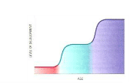
第四单元 心理发展过程
一、心理发展的连续论
二、心理发展的阶段论
三、心理发展的连续性和阶段性的统一
心理发展的不均衡性
心理发展中的量变、质变关系
四、心理发展的年龄阶段
以认知结构发展特点为标准
以人格特征为标准划分年龄阶段

Slide 33
（一）以认知结构发展特点为标准划分心理发展年龄阶段
皮亚杰的认知发展阶段：
1、感知运动阶段（0-2岁）
2、前运算阶段（2-6、7岁）
3、具体运算阶段（6、7岁-11、12岁）
4、形式运算阶段（11、12岁-14、15岁）

Slide 34
1、感知运动阶段典型特征（0-2岁）
（1）获得经验方式：依靠动作去适应环境
（2）主要途径：手的抓取、嘴的吸吮、直立行走
（3）获得客体永久性（9-12月）－捉迷藏
（4）思维水平：感知动作思维

Slide 35
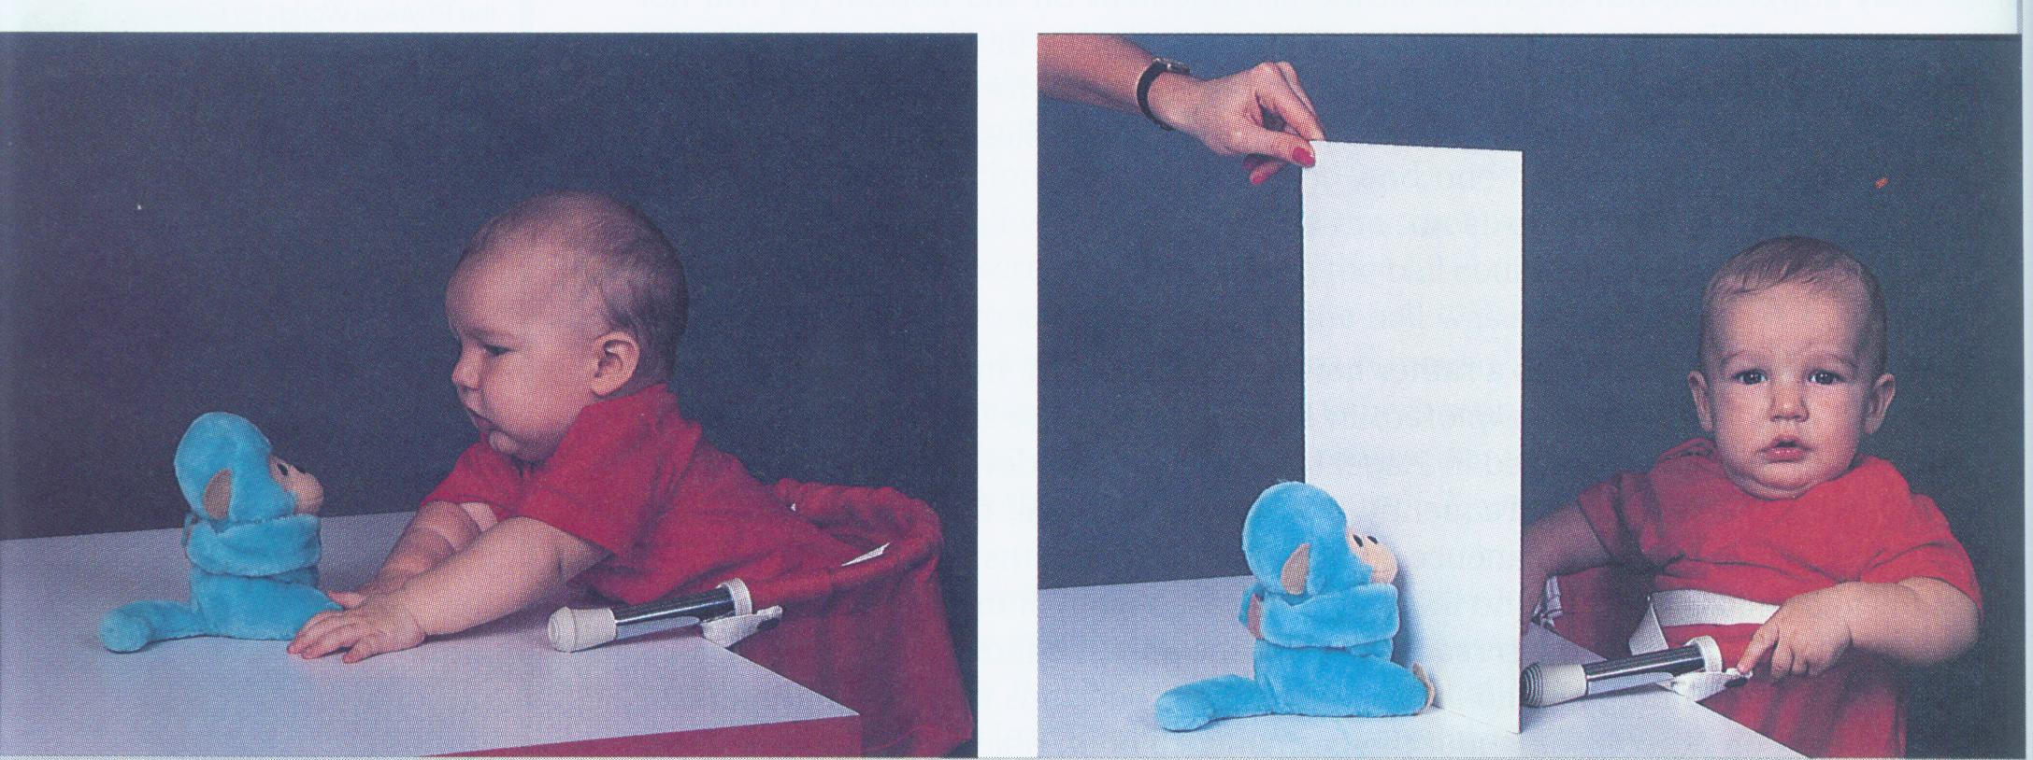

Slide 36
2、前运算阶段典型特征（2-6、7岁）
（1）将感知动作内化为表象系统，具有了符号功能，可以凭借心理符号（主要是表象）进行思维，使思维有了质的飞跃。
（2）思维水平：表象思维/表象图式
（3）思维特点：
泛灵论-一切事物都有生命
自我中心-别人与自己都一样（三山实验）
思维不可逆-包括反演可逆性（胶泥球-泥肠）和互反可逆性（知道A>B，不知道B<A）
未掌握守恒：事物的形态改变，则认为事物的本质也改变

Slide 37
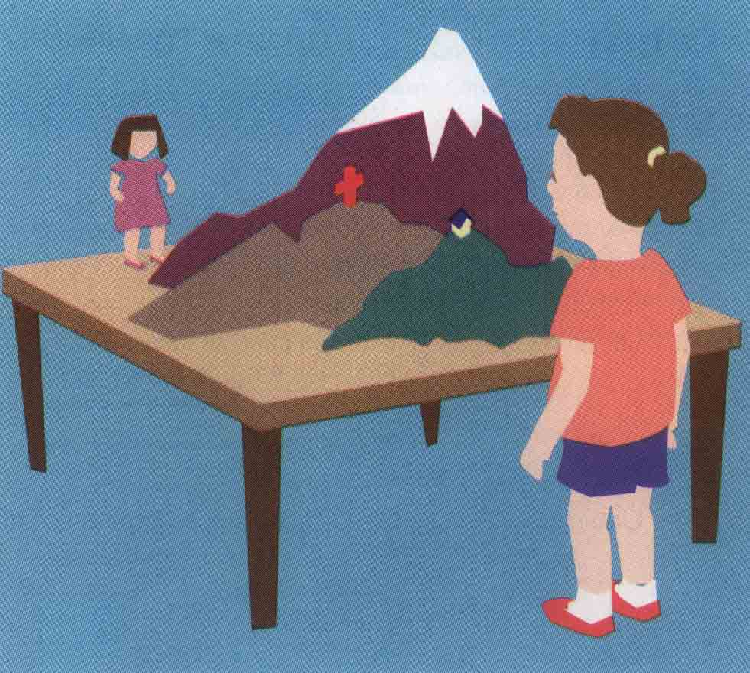
自我中心—三山实验

Slide 38
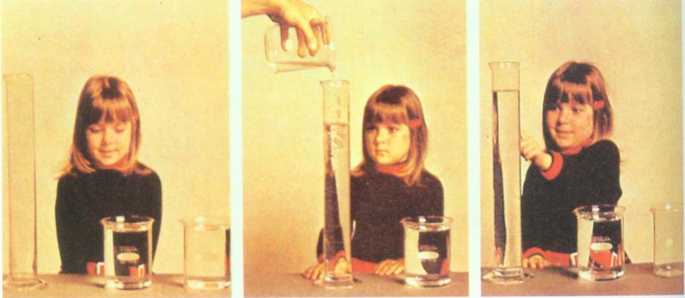
皮亚杰的守恒实验

Slide 39

3、具体运算阶段典型特征（6、7岁-11、12岁）
（1）在本阶段，儿童的认知结构由表象图式演化为运算图式。
运算
（2）思维水平：具体逻辑思维
（3）思维特点：
具有守恒性
脱自我中心性
可逆性
借助具体事物可进行逻辑运算

Slide 40
4、形式运算阶段典型特征（11、12岁-14-15岁）
（1）思维形式摆脱思维内容，关注假设命题，能进行形式逻辑运算
（2）进行假设演绎推理。可运用演绎、推理等逻辑运算解决抽象问题。
（3）思维水平：抽象逻辑思维

Slide 41
阶段 | 年龄 | 思维 | 特点
感知运动阶段 | 0-2岁 | 感知动作思维 | 获得客体永久性（9-12月）
前运算阶段 | 2-6、7岁 | 表象思维 | 泛灵论；自我中心；思维不可逆；未掌握守恒
具体运算阶段 | 6、7岁-11、12岁 | 具体逻辑思维 | 获得守恒概念、脱离自我中心 思维具有可逆性 借助具体事物可进行逻辑运算
形式运算阶段 | 11、12岁-14、15岁 | 抽象逻辑思维 | 能够摆脱思维内容，关注假设命题 进行假设演绎推理。

Slide 42
[真题练习]
98、处于前运算阶段的儿童具有的特征包括( ) 。(2014年5月)
(A)泛灵论 (B)自我中心
(C)思维可逆 (D)掌握守恒
[答案] AB
98、处于具体运算阶段的儿童的特征包括（ ）。 (2013年5月二）200
（A）获得了守恒概念 （B）可以进行逻辑运算
（C）思维具有可逆性 （D）可以提出问题假设
[答案] ABC

Slide 43
（二）以人格特征为标准划分年龄阶段
艾里克森的心理社会发展阶段论：
艾里克森的人格发展学说既承认性本能和生物因素的作用，又强调文化社会因素在心理发展中的作用。他认为人的心理危机是个人的需要与社会的要求不相适应乃至失调所致，故称为心理社会危机。
艾里克森把人的一生分为既连续又各不相同的八个阶段，这八个阶段以不变的序列发展，每个阶段都有普遍性的心理社会危机，都有其特定的发展认为，任务完成的成功与否，会使人格品质出现成功与不成功两种极端差别，靠近成功的一端形成积极的人格品质，靠近不成功的一端形成消极的人格品质。

Slide 44
八个阶段：
年龄阶段 | 主要发展任务 | 良好的人格特征
婴儿前期 | 获得信任感，克服怀疑感 | 希望品质
婴儿后期 | 获得自主感，克服羞耻感 | 意志品质
幼儿期 | 获得主动感，克服内疚感 | 目标品质
童年期 | 获得勤奋感，克服自卑感 | 能力品质
青少年期 | 形成角色同一性，防止角色混乱 | 诚实品质/忠诚
成年早期 | 获得亲密感，避免孤独感 | 爱的品质
成年中期 | 获得繁衍感，避免停滞感 | 关心品质
成年后期 | 获得完善感，避免失望或厌恶感 | 智慧、贤明品质

Slide 45
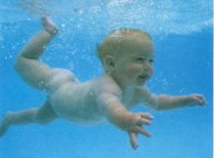



阶段 | 发展任务 | 积极解决危机 | 解决危机失败
婴儿前期（0-2） | 获得信任感，克服怀疑感 | 希望 | 怀疑
Notes:
婴儿前期，信任对怀疑，这一危机的特殊性在于婴儿对与其有关的现实世界基本特性的认识上。对婴儿来说，信任是一种情绪，一种相信自己的需要将会得到满足以及他人是有价值的经验状态。在婴儿和照顾者之间建立的信任，对婴儿的智力和社会性发展有重要的意义。通过与照顾者多次的交流，婴儿发展了成人是可分离的和永久性的概念。一旦婴儿与照顾者之间建立起信任关系，这种关系就成为婴儿进一步探索环境的安全来源。虽然婴儿有能力适应环境，但是他们不能引起环境的显著变化。父母和其他照顾者对建构最适宜婴儿生活的环境肩负重要的责任。------举例：照顾者稳定不变的重要性，反对随意更换照顾者。
婴儿期的发展是强大的遗传因素所控制的发育、发展的模式与复杂变化的社会环境和物理环境间不断相互作用的结果。母亲的人格特点、夫妻在孩子养育中的投入程度，孩子养育环境的文化信仰、贫穷或经济压力以及父母的心理主观幸福感等等，都将对孩子形成乐观的或是脆弱的性格产生影响。随着婴儿能力的发展，与新环境的相互作用，新经验的产生与塑造以及对遗传潜能的指导也会对婴儿的思想和行为模式产生影响。
从心理社会性发展观来看，婴儿期有5项尤为关键的发展任务，它们是：
1. 感觉、知觉及运动技能的发展
2. 依恋
3. 感觉运动智力和早期因果图式
4. 理解物体本质和产生分类
5. 情绪发展
在婴儿期，信任对不信任这一心理社会性危机的特殊性主要表现在婴儿对与其有关的现实世界级别特性的认识上。
信任：对婴儿来说，信任是一种情绪，一种相信自己的需要将会得到满足以及他人是有价值的经验状态。在信任的框架中，婴儿不仅形成了在自己的生活环境中对一位主要的社会人物是可信的或是不可信的评价，而且也获得了对自己的价值和可信感的认识。随着时间的推移，婴儿的基本信任不仅扩大到对他人如何对待自己行为的预测上，也扩大到了自己迎接人生挑战能力的乐观性上。信任是一种综合的力量，它有助于在不确定的条件下将情绪、认知和行为综合，使个体自信地追求目标并把事情做得更好。
不信任：在婴儿期，不信任的经验至少来自于三个方面：婴儿的谨慎、对照顾者缺乏信心以及怀疑自己能否令人喜爱。在与人交流的过程中，婴儿的不信任本身会表现为退缩行为、哭泣、面无表情、冷淡和没有食欲等抑郁和悲伤的症状。
心理社会性危机
解决心理社会性危机的核心过程
重要关系范围
应对行为
形成品质

Slide 46



阶段 | 发展任务 | 积极解决危机 | 解决危机失败
2. 婴儿后期（2-4） | 获得自主感，克服羞耻感 | 自我控制/意志 | 自我怀疑
Notes:
2. 婴儿后期，又叫学步期。自主与羞耻之间的心理社会性危机反映了婴儿后期自我表达和掌握的需要。婴儿后期是充满渴望的观察者，他们模仿并将父母的行为和价值观融入到自己的日常生活中。父母的交流、认可和惩罚都有助于个体产生独特性的感觉。然而，生活贫穷促进了这样的可能性：父母心理不适或使用严厉的、严格的惩罚来管教孩子，导致个体出现羞怯或不能正确表达自己生气的行为。

Slide 47




阶段 | 发展任务 | 积极解决危机 | 解决危机失败
3. 幼儿期（4-7） | 获得主动感，克服内疚感 | 生活指向/目标 | 无价值感
Notes:
3. 幼儿期，幼儿的主导活动是游戏。在游戏中，增强儿童与同伴的卷入程度可引导儿童对他人的观点和社会认可进行正确的评价，同时也为朋友间的亲密感而感到高兴。主动与内疚这一心理社会性危机直接影响儿童的自尊、创造力、好奇心和好冒险等基本的人格特征。儿童的这一心理社会性危机得到积极的解决，将会加强他们的主动性和对环境的探索精神。内疚在指导儿童认识到自己的行为对他人的影响方面起着重要的作用。适度的内疚是儿童保持其社会情绪纽带的一个基本成分。然而，极端的、过分的内疚则将约束儿童的创造性思维并限制了他们的行动。

Slide 48



阶段 | 发展任务 | 积极解决危机 | 解决危机失败
4. 童年期（7-12） | 获得勤奋感，克服自卑感 | 能力 | 无能
Notes:
4. 童年期，个人进入了小学阶段的学习，这一时期，学习取代游戏，成为小学儿童的主导活动。认知和技能的发展对于儿童以后的成长非常关键。勤奋主要集中于能力的发展。而儿童勤奋感的出现和学校环境的质量有着密切的关系。如果儿童的教育经历能够激起他们的学习激情，并能为他们对技能的掌握程度提供客观的反馈，则将有助于他们勤奋的发展。举例：择校。

Slide 49



阶段 | 发展任务 | 积极解决危机 | 解决危机失败
5. 青少年期（12-18） | 形成角色同一性，防止角色混乱 | 忠诚 | 不确定感
Notes:
5. 青少年期，个体在经历了生理和心理上的飞速发展，这一阶段的发展体现出了他们的生理、心理和社会制度相互作用的结果。个体在青少年早期的发展主要包括生理上的变化、新的认知能力的获得、更加丰富的情感生活及对异性的渴望。当个体进行青春期后，其角色和身份都会发生一些变化，最明显的就是他们交往范围的扩大。处于青春期的少男少女往往都表现出寻求同龄人支持的需要，有同性、也有异性。同一感与混乱的心理社会性危机反应出个体内心深处的一些潜在紧张和压力，包括如何协调我和我们之间的关系，渴望在一个层次较高团体中体现自我价值，同时又希望找到一种自信和自主的感觉。

Slide 50



阶段 | 发展任务 | 积极解决危机 | 解决危机失败
6. 成年早期（18-25） | 获得亲密感，避免孤独感 | 爱 | 泛爱/封闭
Notes:
6. 成年早期，大部分个体已完成了由儿童期向成人期的过渡，他们需要应用自己在儿童期和青少年期所获得的胜任能力来解决生活中的一些复杂问题和新的挑战。他们可能结婚，也可能与亲密同伴立下约定；可能选择生孩子，也可能不要孩子；同时还有对自己的工作角色做出选择。在职业训练阶段，个体在许多新领域的智慧意识得到了激发。在成人早期，职业发展的最大挑战是协调好工作和亲密关系间的矛盾。亲密与孤独的危机强调具有相互承诺的两性关系的发展。解决这种危机的方法是关系双方应该使个人满意的需要要服从相互满意的需要。想要成功地应对成人早期的挑战，需要个体将认知能力、乐观开朗的性格和有效的人际关系加以整合。

Slide 51



阶段 | 发展任务 | 积极解决危机 | 解决危机失败
7. 成年中期（25-50） | 获得繁衍感，避免停滞感 | 关心他人 | 自私自利
Notes:
7.成年中期，人们有机会对他们的社会、文化做出重大贡献。通过工作、家庭、抚养子女以及其他的关怀关系，人们表达了自身的价值取向、道德规范、个性特征以及天赋。成人中期是社会的中流砥柱，其发展任务不仅极其复杂，而且要求成人长期坚持完成这一任务。心理社会性危机是一种为建立更加美好的生活方式而承诺的道德危机。社会必须鼓励成人关怀除自己以外的其他人。繁殖需要关爱他人。产生满足感的人际资源是人们对整个社会进行繁殖的主要动力。而当个体有能力去做有意义的工作却无法去做，或造成个人无法通过完成自己的工作而获得认可和尊重的社会政策和做法，就会产生停滞感。而这无论对于个体的心理社会性发展还是对于社会团体的未来都将是一种灾难。

Slide 52



阶 段 | 发展任务 | 积极解决危机 | 解决危机失败
8. 成年后期 （50后） | 获得完善感，避免失望或厌恶感望 | 智慧 | 失望/厌恶感
Notes:
8.成年晚期，退休之后的角色转换是大多数成人晚期的个体将要面临的挑战之一，他们将面对很多的适应问题，包括角色丧失，他们必须重构生活，以便能够悦纳过去，接受现在，展望未来。有人预期，老年人会将精力的大部分花在回顾和接受自己过去所取得的成就这一评价性的过程上。完善和失望的心理社会性危机激发了成人个体所需要的胆量和创造行动综合能力。在面对明显增长的死亡率、身体状况的变化、角色丧失和同辈人的死亡时，大多数老年人能够界定和清楚地表达出其人生意义的主线。他们能够怀着满意感去回顾自己过去的成就和接受过去的失败。在这个过程中，他们发现了一种能够与别人分享并可以最终成为自己将来留下的遗产的实践性智慧。

Slide 53
[真题练习]
47、艾里克森认为，心理社会危机的产生是因为( )不相适应。（2012年11月二）
(A)个人需要与社会需求 (B)社会文化与社会规则
(C)个人的各种需要之间 (D)社会的各种规则之间
[答案]A
47、用“心理社会危机”来划分人格发展阶段的学者是( )。(2013年11月)
(A)弗洛伊德 (B)皮亚杰 (C)艾里克森 (D)罗杰斯
[答案]C
44、艾里克森认为青少年期良好的人格特征是( )。(2014年5月)
(A)诚实品质 (B)爱的品质 (C)关心品质 (D)智慧品质
[答案]A

Slide 54
第五单元 心理发展的内动力与外动力的关系
内动力：人类所具有的自生成、自发展的心理动力。
外动力：家庭和社会文化环境对儿童的影响和教育作用（导向作用）。
内动力是发展的原动力，外在的环境和教育要通过内在动力发挥导向的作用。 儿童心理发展是在内动力和外动力的相互作用下展开的，内动力和外动力良性互动的结果形成具有新质的发展动力，这才是制约并促进儿童心理发展的真正动因。

Slide 55
第六单元 儿童早期心理发展的关键期
一、儿童早期发展对毕生发展的关键意义
第一，个体早期发展的优劣，对毕生心理发展的质量有重要影响。
第二，儿童早期是独特的发展时期，儿童的身心、个性、社会性都经历了特有的发展里程。
第三，儿童早期的发展变化既迅速又显著。这些变化是个体获得动作、交流、游戏和学习能力的标志。
第四，个体发展的早期对环境改善和负面影响（如营养不良、情感剥夺）最为敏感。

Slide 56
二、关键期与敏感期
关键期
儿童在某个时期最容易习得某种知识和技能，或形成某种心理特征，过了这个时期有关方面的发展会出现障碍，且难以弥补。近来，多用于生理特征和生理功能的发育和形成方面。
敏感期
在这段时间，儿童学习某种知识和行为比较容易，儿童心理某些方面发展迅速的时期。如果错过了敏感期，学习起来比较困难，发展比较缓慢。

Slide 57
END
Thanks

